Slide 1

ORDINE DEI FARMACISTI
della provincia di Varese
Le Dipendenze da Sostanze
Relatori: Dott.ssa Giuliana Surianello
Dott.ssa Angela Ambrosi
Notes:
Definizione di “Dipendenza”: STATO DI INFERIORITA’ E SUBORDINAZIONE: è per questo che in senso lato è anche la definizione di chi è schiavo di qualcosa, es. di una sostanza.

Slide 2
LE SOSTANZE
Alcool
Tabacco
Cannabis
Cocaina
Ecstasy
Oppiacei( Morfina, Eroina, Desomorfina)
Allucinogeni (Ketamina, LSD)
Energy Drinks (Caffeina)
Club Drugs
Solventi, colle resine e vernici
Notes:
Di cosa parliamo oggi? Droghe come l’alcool che lo è a tutti gli effetti, la cannabis etc ……(leggere slide)
2

Slide 3
Base comune di tutte le dipendenze
CIRCUITO
DELLA GRATIFICAZIONE

Slide 4
QUAL E’ IL SEGRETO PER NON CADERE VITTIMA DELLE DIPENDENZE?
Notes:
Dire che alla fine di questa introduzione verrà loro svelato il segreto per non cadere vittima delle dipendenze.

Slide 5
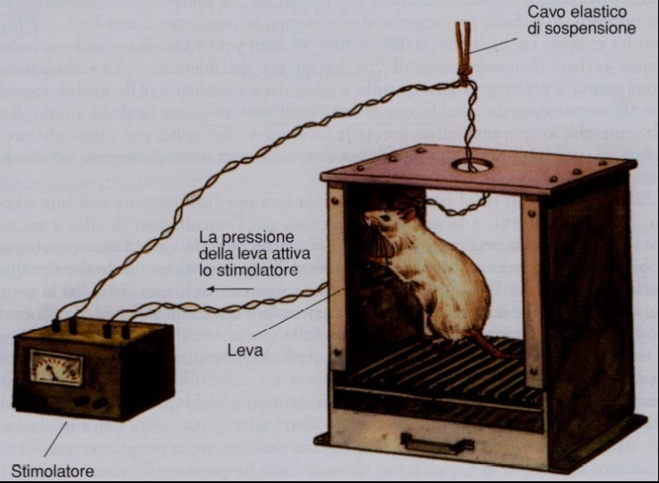
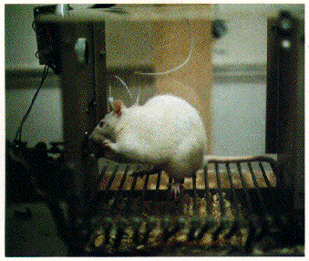
IL SISTEMA DI RICOMPENSA CEREBRALE
La scoperta dei “Circuiti della gratificazione”:
l’autostimolazione intracranica (James Olds, 1954)
Notes:
IL SISTEMA DI RICOMPENSA CEREBRALE:
Ma cosa c’è alla base dell’abuso di queste sostanze?
Negli anni 50 uno scienziato , tale Olds, voleva dimostrare che stimolando dei topi affamati con scosse elettriche nel cervello questi apprendevano meglio ed erano capaci di attraversare un labirinto in modo più veloce per poter raggiungere il cibo (stimolo positivo di rinforzo) posto alla fine dello stesso. Mise quindi un elettrodo nel cervello del topo nel punto in cui presumeva ci fosse l’area deputata alla gratificazione e iniziò a stimolarli. Fallì miseramente ma, come tutte le grandi scoperte che avvengono per caso (penicillina e vaccino per il vaiolo) l’esperimento portò ad una nuova conoscenza: la sua bravura fu nel notare che il topo non solo rimaneva nella gabbietta dove aveva ricevuto la stimolazione invece di andare verso il cibo, ma cercava anche di riprodurre ossessivamente la posizione in cui era. Perché? Perché questo lo appagava, cioè la stimolazione stessa era una gratificazione maggiore del cibo.
Olds allora mise il topo nella Gabbia di Skinner (graticolo elettrificato sotto le zampe (feedback negativo) comandata dallo scienziato, e leva collegata all’elettrodo nel cervello (feedback positivo) comandata dal topo). Il topo imparò presto che premendo con la zampa sulla leva otteneva la stimolazione cerebrale che lo gratificava e, con grande sorpresa di Olds, l’animale era disposto a subire senza spostarsi anche le scariche elettriche sotto le zampe pur di stimolarsi il cervello lasciandosi morire di fame e sete anche se il cibo gli veniva posto accanto. Aveva così scoperto il CIRCUITO DELLA GRATIFICAZIONE.
5

Slide 6
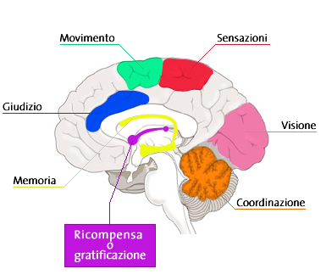
CIRCUITO DELLA GRATIFICAZIONE
STIMOLI CHE PRODUCONO MOTIVAZIONE E RICOMPENSA
DOPAMINA
Notes:
Cosa succedeva nel cervello del topo?
in realtà e ora vi shocco , la stessa cosa che ci accade quando prendiamo il cucchiaio e lo tuffiamo nel barattolo della nutella o quando si riceve un premio, un’attenzione positiva, una carezza, un bacio…
Nella parte primitiva del cervello che stava studiando Olds (NB: la zona responsabile della gratificazione è in una parte ancestrale del cervello, molto interna, è una zona in cui il cervello “pensante” non ha possibilità di decisione) qualsiasi sia lo stimolo che provoca motivazione e ricompensa si ha una scarica di una sostanza che è la dopamina.

Slide 7
Il CIRCUITO DELLA GRATIFICAZIONE è FISIOLOGICO, è positivo che ci sia perché è alla BASE DELLA SOPRAVVIVENZA FISICA ed EMOTIVA DELLA SPECIE permettendone l’ADATTAMENTO ALL’AMBIENTE circostante.
Purtroppo ci sono situazioni in cui può rivoltarsi contro la persona.
COME?
Notes:
La dopamina è il neurotrasmettitore fondamentale del cervello emozionale. Ha un ruolo importante perché permette di adattarci al l’ambiente circostante . Nell’evoluzione dell’uomo ci ha dato quello che è il vantaggio che permetteva la sopravvivenza. Nel mondo animale è quella che dice al cervello della gazzella corri e ricordati che correndo sfuggi al leone e ricordati che correndo raggiungi prima degli altri il cibo e ti riproduci . Quindi è implicata nei meccanismi di memorizzazione. Ma la dopamina è importante non solo nei processi emozionale, lo è anche per il sistema scheletrico ed infatti la carenza della stessa è alla base del morbo di Parkinson ecco perché i consumatori di droghe con il tempo hanno maggiori possibilità di ammalarsi di mdp ma anche di depressione ecco perché i consumatori diventano pz psichiatrici,
Tutti questi meccanismi di ricompensa sono fisiologici, ed esistono nel nostro organismo delle sostanze endogene che hanno gli stessi effetti delle droghe. Sono le ENDORFINE che nei momenti di felicità , per esempio la nutella, le carezze, sentirsi amati ci appaga ci fa sentire felici fanno aumentare il rilascio della dopamina.
IL CIRCUITO DELLA GRATIFICAZIONE è fisiologico, ma ci sono casi in cui si rivolta contro la persona, minandone il benessere, COME?

Slide 8
SOSTANZE D’ABUSO
10 VOLTE PIU’
POTENTI
nel rilasciare DOPAMINA
rispetto agli stimoli normali
Notes:
Le più comuni sostanze d’abuso che assumiamo mimano le endorfine, ma sono DIECI VOLTE PIU’ POTENTI NELLO STIMOLARE IL RILASCIO DI DOPAMINA rispetto agli stimoli normali.
8

Slide 9
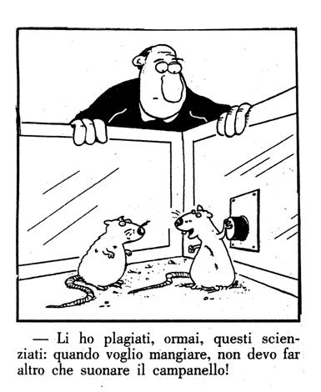
IL SEGRETO PER NON CADERE NEL TUNNEL DELLA DROGA?
TROVARE ATTIVITA’ APPAGANTI CHE RENDONO FELICI, AUMENTANDO IN MODO NORMALE IL LIVELLO DELL’UMORE
Notes:
IL SEGRETO PER NON CADERE VITTIME DELLE SOSTANZE D’ABUSO?
Trovare attività appaganti che fanno essere NATURALMENTE felici (Sport, volontariato, musica, danza….) e che aumentano il tono dell’umore.
La “droga” migliore di tutti è l’innamoramento ☺.

Slide 10
DEFINIZIONE
DROGA:
SOSTANZA NATURALE O DI SINTESI capace di MODIFICARE
- l’umore
- la percezione
- l’attività mentale.
Le droghe sono anche chiamate “sostanze psicotrope”( = affini per la mente) dato che esplicano un’azione farmacologica di tipo psicoattivo
ma esse sono tuttavia tra loro estremamente diverse, per gli effetti che producono, per la loro potenziale dannosità, ma anche per la diversa considerazione sociale di cui godono.
Notes:
Con il termine DROGA si indicano esclusivamente le molte
SOSTANZE NATURALI O DI SINTESI
capaci di
MODIFICARE l’umore, la percezione e l’attività mentale. Sono definite anche con il temine “sostanze psicotrope”.
Ciò che le accomuna è il fatto di esplicare un’azione farmacologica di tipo psicoattivo, ma esse sono tuttavia tra loro estremamente diverse, per gli effetti che producono, per la loro potenziale dannosità, ma anche per la diversa considerazione sociale di cui godono.

Slide 11
IN CASA NOSTRA?
La provincia di Varese
Le segnalazioni e le azioni messe in atto dalle autorità giudiziarie per traffico di stupefacenti sono al SECONDO POSTO DOPO MILANO a causa della vicinanza di queste due città con l’aeroporto di Malpensa, crocevia dello spaccio internazionale di droga, e al confine italo-svizzero.
Notes:
Dati sottostimati perchè di riferiscono al 2007: Il primo contatto avviene attorno ai 12 anni
Le segnalazioni e le azioni messe in atto dalle autorità giudiziarie per traffico di stupefacenti sono al secondo posto dopo Milano (vicinanza alla Malpensa crocevia dello spaccio internazionale e al confine italo-svizzero)
Il consumo delle droghe è molto diffuso e supera la media nazionale(alcool 15,5% dei ragazzi italiani dice di avere bevuto nella vita più di 100 volte. Nella provincia di Varese ben il 22,9%) e lo stesso è per thc, cocaina ed ecstasy
11

Slide 12
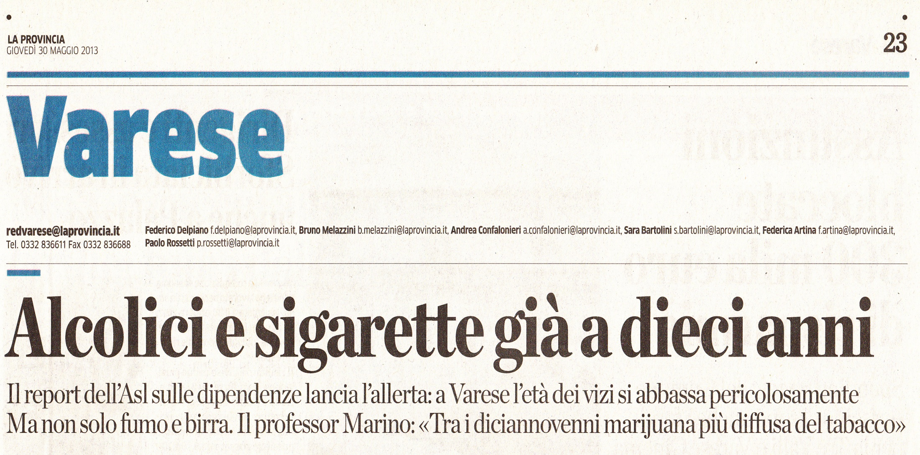

Slide 13
Le parole chiave sono:
ABUSO
DIPENDENZA
ASSUEFAZIONE
CRISI D’ASTINENZA

Slide 14
ABUSO
L’uso ricorrente di una sostanza è classificato come ABUSO quando comporta una o più delle seguenti condizioni:
  Incapacità di adempiere a obblighi e responsabilità importanti
  Esposizione a pericoli fisici
  Problemi di ordine legale o giudiziario
  Problemi sociali o interpersonali persistenti
Notes:
Per la diagnosi di ABUSO di sostanze, secondo il DSM IV, (Diagnostic and Statistical Manual of Mental Disorders (DSM)) l’individuo deve esperire
una delle seguenti condizioni in conseguenza dell’uso ricorrente della sostanza:
Incapacità di adempiere a obblighi e responsabilità importanti;
Esposizione a pericoli fisici;
Problemi di ordine legale o giudiziario;
Problemi sociali o interpersonali persistenti.

Slide 15
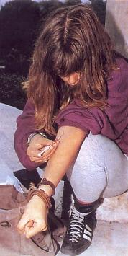
DIPENDENZA
Esistono due tipi di dipendenza:
La dipendenza fisica, prettamente legata alla presenza del principio attivo. Cambia radicalmente il tuo modo di pensare e di vivere la giornata.
La dipendenza psicologica, molto più sottile e difficile da identificare, presente anche quando la dipendenza fisica è superata. Procacciare la sostanza diventa la più importante preoccupazione.

Slide 16
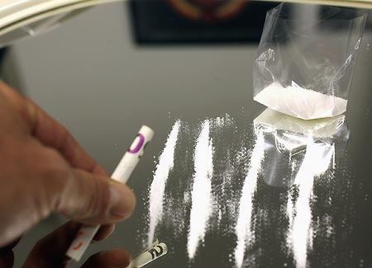
ASSUEFAZIONE
È il fenomeno per cui l'efficacia di una sostanza nell'organismo diminuisce, in seguito a ripetute assunzioni.
Per ottenere lo stesso effetto diventa necessaria la somministrazione di dosi più elevate

Slide 17
CRISI D’ASTINENZA
Quando c’è dipendenza automaticamente si crea la sindrome d’astinenza.
È il momento in cui ci si accorge definitivamente di essere dipendenti dalla sostanza.
A livello fisico si sta malissimo: spasmi, psicosi, dolori muscolari, vomito, dissenteria.
A livello psicologico si pensa di poter star meglio solo assumendo quella determinata sostanza, le cui dosi aumentano al calare dell’effetto (ASSUEFAZIONE) e in alcuni casi ciò può causare la morte in conseguenza ad overdose.

Slide 18
CATEGORIE
OGNI DROGA AGISCE SU SISTEMI CARATTERISTICI
E PRODUCE EFFETTI SPECIFICI
SEDATIVE: DROGHE “GIÙ” (down)
Danno pace, tolgono ansie e paure (es. eroina).
STIMOLANTI: DROGHE “SU” (up)
Danno sensazione di potenza, forza, energia, sicurezza
(es. cocaina).
DISPERCETTIVE: DROGHE DEL VIAGGIO
Fanno sognare ad occhi aperti
(es. allucinogeni).

Slide 19
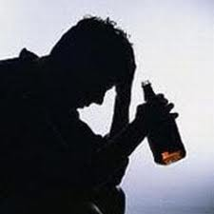
ALCOL

Slide 20
ALCOL
Con il termine alcol si intende comunemente riferirsi all‘
ALCOL ETILICO o ETANOLO
che è il componente psicoattivo presente nelle bevande alcoliche.

Slide 21
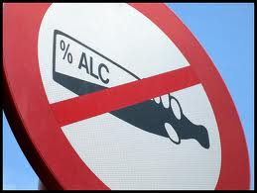
Perche’ l’alcol non sembra una droga
è
E’ legale, e quindi è percepito come più innocuo rispetto ad altre sostanze da abuso
Una cosa che viene così ben presentata nelle pubblicità non può essere pericolosa
False credenze gli conferiscono proprietà che non possiede
Notes:
FALSE CREDENZE:
...AUMENTA LA FORZA. NON è vero, l’alcol è un sedativo e produce soltanto una diminuzione del senso di affaticamento e della percezione del dolore. Inoltre, solo una parte delle calorie fornite dall’alcol può essere utilizzata per il lavoro muscolare.
...FA BUON SANGUE. NON è vero: tipica di chi abusa di bevande alcoliche è l'anemia ovvero la carenza di globuli rossi nel sangue.
...PROTEGGE DAL FREDDO. NON è vero: l’alcol provoca dilatazione dei vasi della cute, ciò produce una momentanea ed ingannevole sensazione di calore soltanto apparente, ma anche una maggiore velocità di dispersione del calore corporeo, di conseguenza vi è una diminuzione della capacità del corpo di sopportare il freddo.
...FA BENE IN CASO DI MALESSERE. NON è vero: l'alcol è un vasodilatatore e può aggravare i collassi.
...STIMOLA E DÀ SICUREZZA. NON è vero: in realtà l'alcol agisce come un potente depressivo del nostro sistema nervoso centrale appena superata la fase iniziale di euforia.
...È UN CARDIOTONICO. NON è vero: secondo la tradizione bere un alcolico migliora la nostra circolazione sanguigna. E' vero il contrario, bere piccole quantità a lungo andare aumenta la pressione arteriosa e può essere causa di sofferenza del muscolo cardiaco.

Slide 22
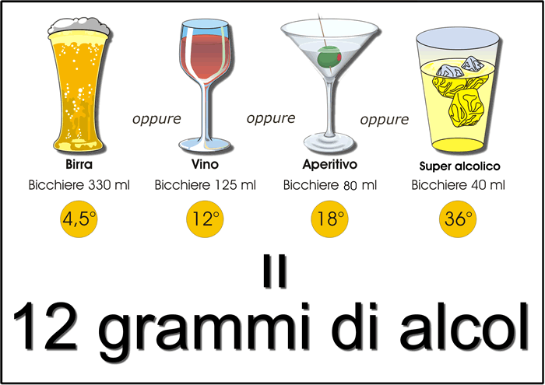
ALCOL
Notes:
Unità alcolica standard, utilizzata come riferimento nelle tabelle esposte nei locali
Il suo contenuto nelle bevande si esprime attraverso il numero di gradi alcolimetrici (°) che rappresenta la percentuale in volume (% vol.) di alcol nella soluzione acquosa (ml/ml):
nella birra chiara abbiamo una concentrazione di alcol pari a 5-6° o più;
nel vino 10-12°;
nei superalcolici 40-50° ed oltre.

Slide 23
ABUSO DI ALCOL
ACUTO
CRONICO
VIENE ASSUNTA UN’ECCESSIVA QUANTITA’ DI ALCOL IN UNA SOLA OCCASIONE
(ubriacature del fine settimana fatte per goliardia o perché “se no non ci si diverte”)
DOSI ECCESSIVE ASSUNTE PER LUNGO TEMPO
(ubriachi davanti ai bar , ai discount, o che ciondolano lungo le strade)
ENTRAMBI CAUSANO GRAVI DANNI ALLA SALUTE

Slide 24
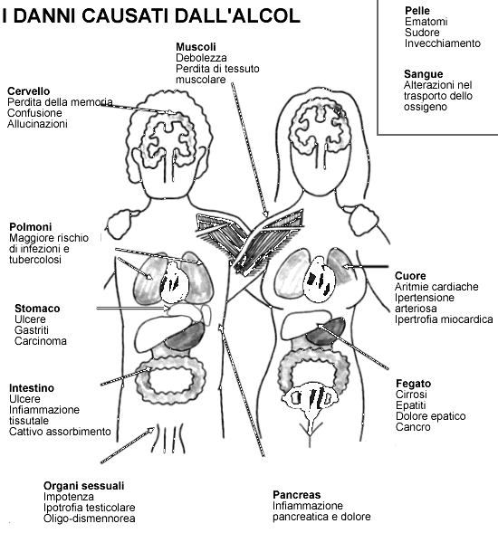
Notes:
L’alcol viene assorbito per il 20% dallo stomaco e per il restante 80% dalla prima parte dell’intestino.
Se lo stomaco è vuoto, l’assorbimento è più rapido.
L’alcol assorbito passa nel sangue e dal sangue al fegato, che ha il compito di distruggerlo, e lo fa per il 90-98%; il restante 2-10% d’alcol viene eliminato attraverso l’urina, le feci, il respiro, il latte materno, le lacrime e il sudore.
Il “problema” è che finché il fegato non ne ha completato l’eliminazione, l’alcol continua a circolare diffondendosi nei vari organi.
L'alcol ingerito a forti dosi altera il metabolismo, influisce sulla pressione sanguigna, influenza il ritmo del cuore e può causare forme d'intossicazione anche gravi.
Danni epatici gravi come la cirrosi, malattie cardiache, nervose e certi tipi di tumori sono le principali conseguenze di un uso smodato e prolungato nel tempo di bevande alcoliche.

Slide 25
ALCOL
LA SUA TOSSICITA’ E’ INFLUENZATA DA:
Quanto alcol si ingerisce
Quanto è “forte” la bevanda (birra, vino, shot)
Stomaco pieno o vuoto
Velocità con cui si beve
Differenze individuali (razza, sesso, età, peso, stato di salute)
Notes:
e 2) poca quantità ma alta concentrazione alcolica fa danni tanto quanto una grande quantità con bassa concentrazione alcolica
5) Le differenze individuali sono dovute alla maggiore o minore efficienza del fegato a metabolizzare l’alcol: quando l’efficienza è ridotta per motivi fisiologici (giovani, donne, razza asiatica) o patologici (epatiti, cirrosi), l’individuo è maggiormente esposto ai danni dell’alcol.

Slide 26
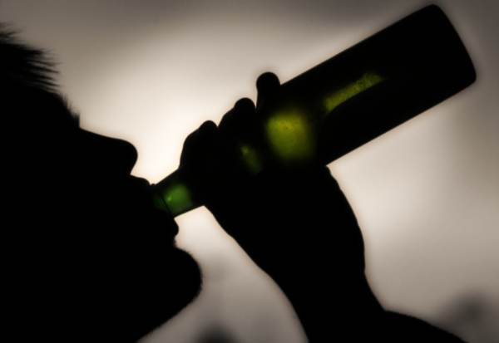
DIPENDENZA DA ALCOL
NON SI PUO’ PIU’ FARE A MENO DI BERE
L’alcolizzato usa tutto il tempo e le energie per ricercare e consumare alcol, procurandosi GRAVI CONSEGUENZE a livello
- PERSONALE
                FAMIGLIARE
                SOCIALE
Notes:
Oltre ai danni causati alla propria salute, (trattati finora n.d.r.) l’alcolizzato perde la capacità a RELAZIONARSI con gli altri, che porta inevitabilmente a problemi nella sfera affettiva, diventa INAFFIDABILE nello svolgimento di compiti anche semplici e nel mantenere fede ad appuntamenti e scadenze, causando problemi sul luogo di studio o di lavoro, i quali vengono frequentemente abbandonati, e sviluppa un DISINTERESSE VERSO OGNI ATTIVITA’ (lavarsi, mangiare…) che non sia il bere.

Slide 27
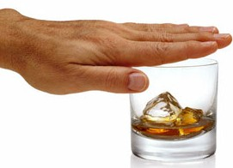
CRISI D’ASTINENZA
ASSUEFAZIONE
Il progressivo aumento della tolleranza all’alcol è il principale fattore che causa l’uso compulsivo della sostanza, contribuendo all’instaurarsi della dipendenza
AGITAZIONE
DOLORI A MUSCOLI E OSSA
INSONNIA
DIARREA
VOMITO
BRIVIDI DI FREDDO
TREMOLII ALLE GAMBE
che possono persistere anche per molti mesi
Notes:
La DIPENDENZA FISICA fa sì che il corpo si abitui alla presenza dell’alcol e se il suo uso si interrompe troppo bruscamente si ha la crisi d’astinenza, che ha il suo picco in 24 – 48 ore e tende a ridursi dopo una settimana circa. Questa condizioni può ripresentarsi ciclicamente e persistere anche per molti mesi.
In alcuni casi (es. soggetti in cattivo stato di salute) la crisi d’astinenza può essere sufficiente a causare la morte.
NB: A volte gli alcolisti tendono a resistere il più possibile ai terribili sintomi della crisi d’astinenza per protrarre il più possibile la prossima bevuta, aumentando nuovamente la tolleranza del corpo all’alcol per riprovare ancora l’effetto delle prime volte.

Slide 28
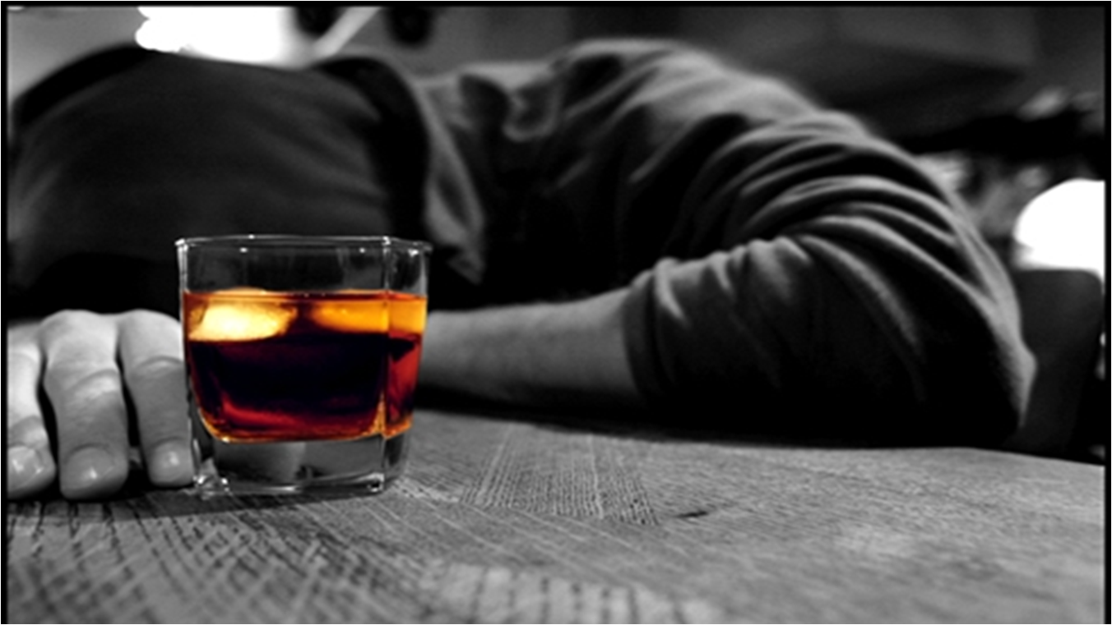
ALCOL
In base alle conoscenze attuali non e’ possibile identificare una quantita’ di consumo alcolico raccomandabile o sicuro per la salute.
Notes:
Nonostante quello che si sente dire periodicamente dai mezzi di informazione di massa.

Slide 29
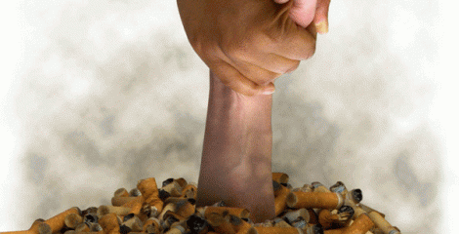
TABACCO

Slide 30
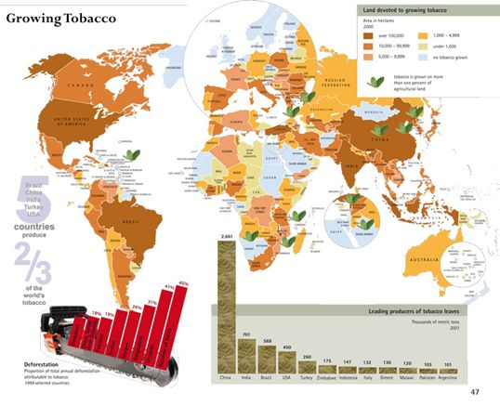
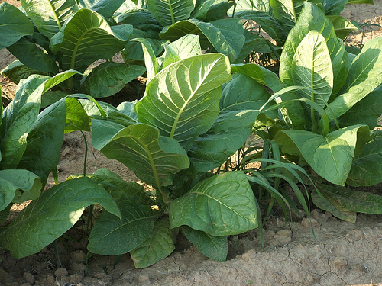
TABACCO
Il tabacco è un prodotto agricolo, ottenuto dalle foglie delle piante del genere nicotiana, di cui esistono molte specie
Notes:
Dove cresce il tabacco: mostrare le aree marrone scuro che sono le principali produttrici di tabacco. NB: far vedere che anche l’italia ne produce in grande quantità.

Slide 31
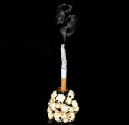
TABACCO
La sostanza psicoattiva responsabile degli effetti gratificanti e della conseguente dipendenza è la NICOTINA
raggiunge in 8-10 secondi il cervello e causa la liberazione di dopamina e adrenalina responsabili di una lieve euforia fisica e mentale che è poi l’effetto ricercato dal tabagista.
Notes:
La dipendenza FISICA da nicotina sparisce dopo 7/15 giorni da che si smette completamente di fumare.

Slide 32
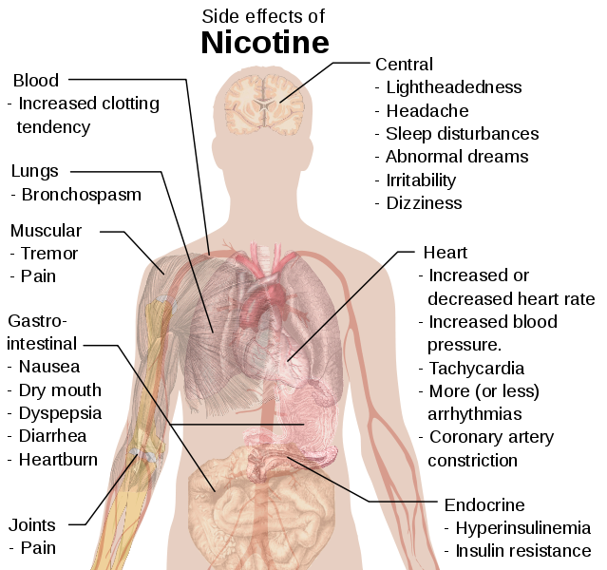
Effetti collaterali della NICOTINA
SNC:
Mal di testa
insonnia
incubi
irritabilità
vertigini
Sangue: aumentata tendenza alla coagulazione
Polmoni: broncospasmo
Muscoli:
Tremori
Dolori
Cuore:
Tachicardia
aumento della pressione
aritmie
restringimento delle coronarie
Gastrointestinali:
Nausea
bocca secca
dispepsia
diarrea
bruciore di stomaco
Sistema endocrino:
Iperinsulinemia
insulinoresistenza
Articolazioni:
dolori
Notes:
32

Slide 33
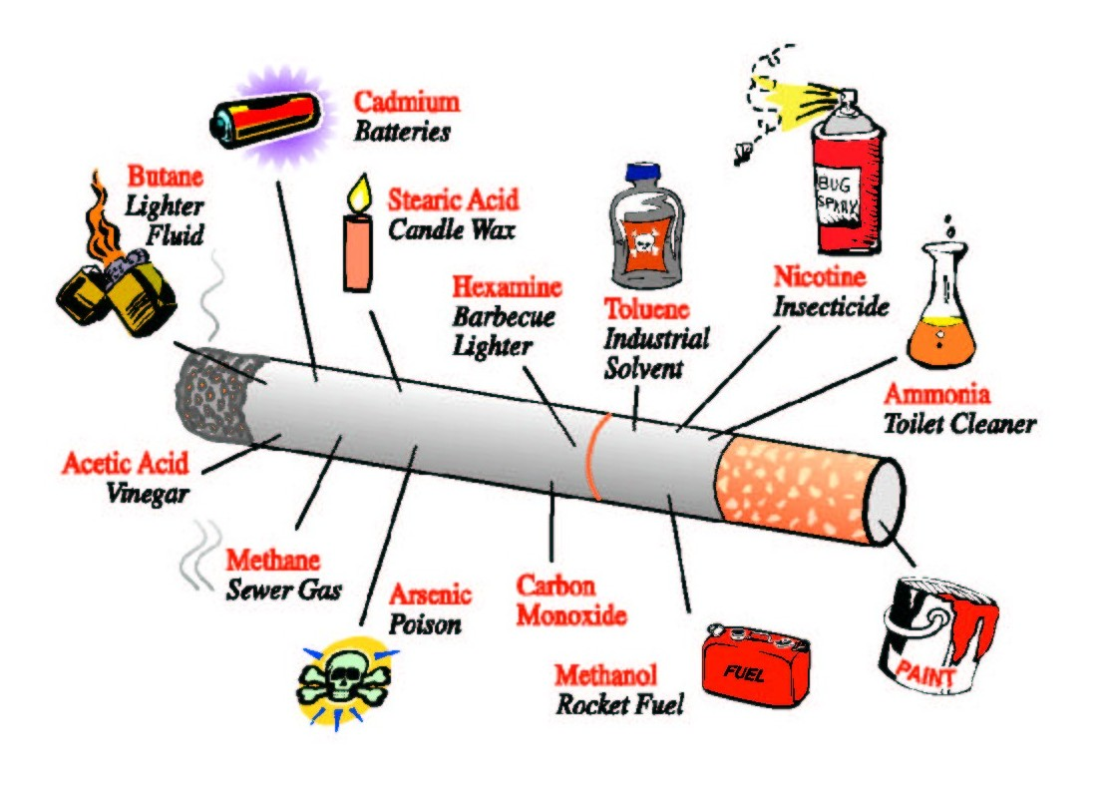
TABACCO: non solo nicotina!
Gas di fogna
Carburante per missili
Notes:
E se i danni da nicotina non bastano, ci pensano gli altri componenti della sigaretta ad aumentarli!
Fumare tabacco è dannoso non solo perché contiene nicotina: sono oltre 4000 le sostanze che si sviluppano dalla combustione di sigari e sigarette, la maggior parte delle quali è sconosciuta, mentre il resto è composto da sostanze tossiche e/o cancerogene.
NB: la nicotina viene anche usata come INSETTICIDA.
HEXAMINE = esametilentetrammina
33

Slide 34
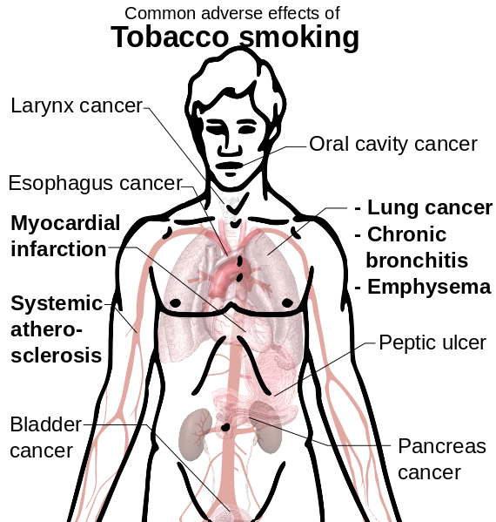
Comuni effetti collaterali del
FUMO DI TABACCO
Tumore alla laringe
Tumore alla cavità orale
Tumore all’esofago
Tumore al polmone
bronchiti croniche
BPCO
enfisema
Infarto dell miocardio
l
Indurimento sistemico delle arterie
Ulcera peptica
Tumore alla vescica
Tumore al pancreas
Notes:
Danni che si sommano a quelli causati dalla sola nicotina.
Il fumo è la causa principale dell’insorgenza della Broncopneumopatia cronica ostruttiva (BPCO), che viene considerata la quarta causa di morte in USA e Europa.

Slide 35
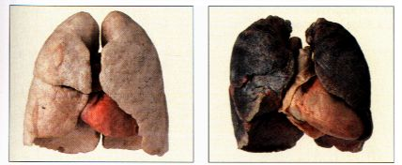
TABACCO
A
B
Notes:
Quiz per i ragazzi: qual è il polmone del’ex fumatore?
Di solito rispondono A !!!!
Ricordare anche gli effetti collaterali del FUMO PASSIVO.
35

Slide 36
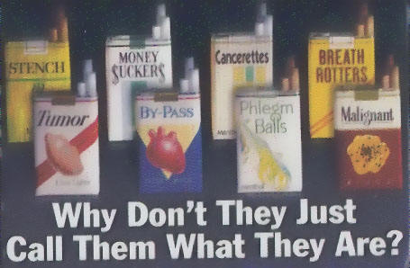
SIGARETTE: perche’ non chiamarle col loro vero nome?
MANGIA
SOLDI
CANCRO
PUZZONE
FIATELLA
TUMORE IN PACCHETTO
BY-PASS
PEZZI DI CATARRO
METASTASI

Slide 37

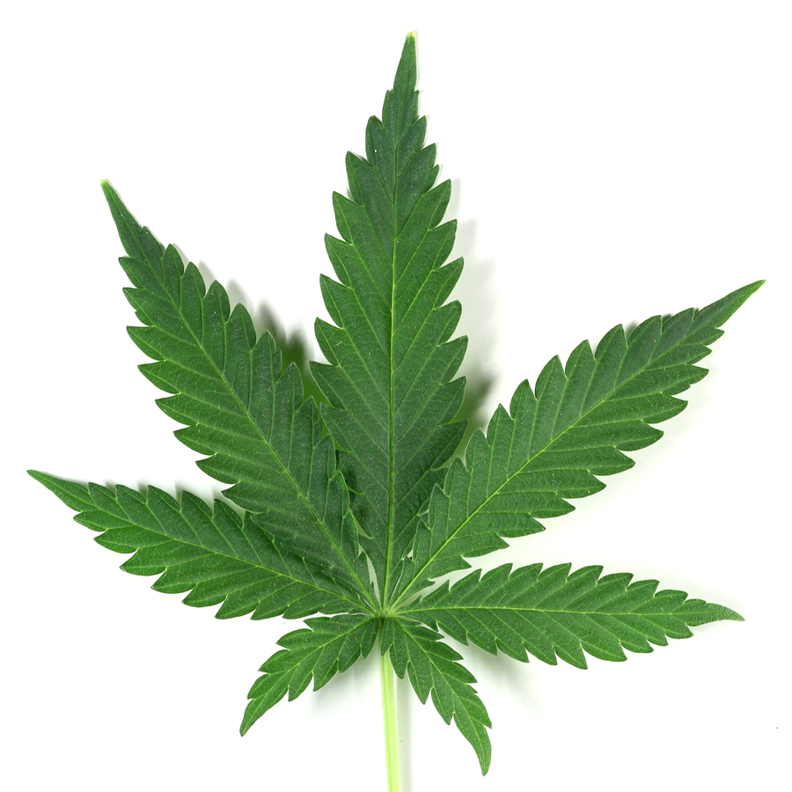
CANNABIS
(fumo, canna, spinello, erba)
Notes:
La cannabis è la seconda droga più abusata dopo l’alcol in italia ed è molto diffusa anche nella provincia di varese.

Slide 38
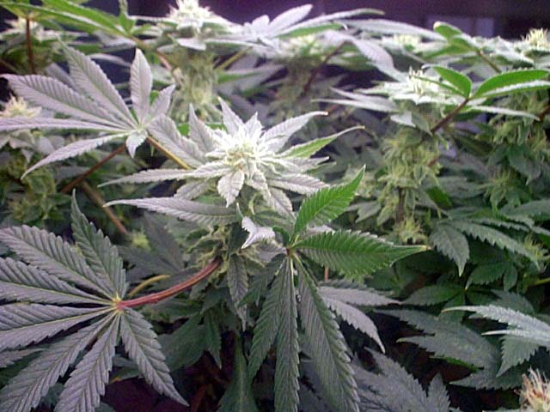
CANNABIS
La Cannabis sativa è una pianta originaria dell’Asia centrale, da essa si ricavano:
Marijuana: si usano le foglie e le infiorescenze.
Hashish: si usa la resina impastata con miele o grasso.
Il principio attivo contenuto in entrambe si chiama THC
Notes:
é una pianta erbacea di 2-3 metri che qualcuno ha provato a coltivare anche sul balcone di casa finchè la polizia lo ha arrestato.

Slide 39
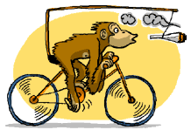
CANNABIS
COME SI ASSUME?
L’Hashish si consuma mescolato a tabacco o si ingerisce in preparazioni particolari: pillole, infusi, pasticcini e torte.
La Marijuana invece viene solo fumata.

Slide 40

CANNABIS
DROGA DOWN a basse dosi: ha effetti sedativi e rilassanti , che possono durare due o tre ore e che, in genere, migliorano l’umore; si ha voglia di ridere e spesso viene anche stimolato l’appetito.
DISPERCETTIVA a dosi elevate: dà allucinazioni , alterazioni sensoriali, distorsioni spazio-temporali
PUO’ ESSERE LETALE PER VIA INDIRETTA
Notes:
L’attività dispercettiva è pericolosa per se stessi (finestra percepita come porta verso non si sa che cosa e possibilità di precipitare invece dal quinto piano di un palazzo), e per gli altri (guidare da “fatti”)

Slide 41
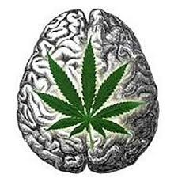
CANNABIS
Rischi !!!!
Un consumo eccessivo può provocare:
riduzione dell’efficienza e della concentrazione
ansia
ipertensione
perdita del controllo
disturbi della memoria
pensiero frammentato
Notes:
Disturbi della memoria:
Fumando in modo continuo dall’età dell’adolescenza (12/13 anni), già a 40 anni si vedono disturbi mnemonico-cognitivi tipici di un ottantenne malato di Alzheimer, generandosi una compromissione della memoria a breve e a lungo termine.
Il pericolo aumenta sempre più dato che ormai si coltivano piante con un contenuto di principio attivo pari a 4 volte in più di quello originario
Si contano inoltre:
diminuzione della salivazione,
dilatazione delle pupille e arrossamento degli occhi,
Aumento della pressione del sangue e della frequenza cardiaca (tachicardia)
l’indebolimento delle unghie e dei capelli
l’aumento delle carie dei denti.
Aumento del rischio oncologico (3 volte)

Slide 42
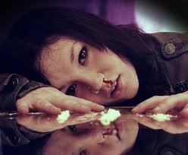
COCAINA

Slide 43

COCAINA
La coca (Erythroxylum coca), pianta da cui si ricava la cocaina, è un arbusto alto uno o due metri, simile alla pianta del té.
La sostanza stupefacente è estratta dalle foglie
Notes:
La cocaina è la seconda sostanza d’abuso + usata in europa dopo la cannabis. I primi doc risalgono al 500 ac con il ritrovamento di vasi raffiguranti volti umani con rigonfiamenti al lato del viso tipici dei masticatori di foglie. Veniva usata quindi per ridurre la fatica e consentire di lavorare per lunghe ore

Slide 44
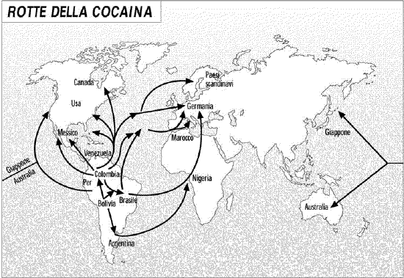
COCAINA
I TRAFFICI ILLEGALI DI COCAINA PARTONO DALL’AMERICA LATINA E VANNO IN TUTTO IL MONDO

Slide 45
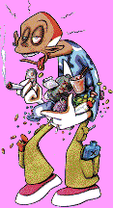
COCAINA
EFFETTI RICERCATI
Resistenza alla fatica
Esaltazione
Sicurezza
Voglia di parlare
Aumento dell’attenzione
Resistenza alla fame e alla sete

Slide 46
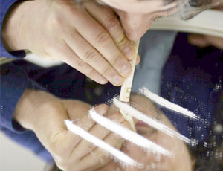
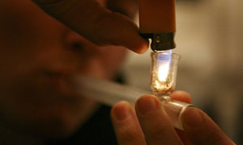

COCAINA
VIE D’ASSUNZIONE
VIA NASALE
FUMO (crack)
INIEZIONE
Notes:
VIA NASALE
L’ assunzione di cocaina per via nasale è quella preferita dai consumatori abituali.
I cristalli vengono finemente tritati sino a formare una striscia lineare su un piano rigido e quindi inalati mediante una cannuccia nasale. Ciascuna striscia contiene da 10 a 40 mg di cocaina in dipendenza del grado di purezza. L’effetto euforizzante inizia entro pochi minuti continua per altri 20-45 minuti. Al termine di questa prima fase appare una sindrome caratterizzata da irritabilità, agitazione e depressione.
FUMO
Il nome “crack” deriva dal rumore che fanno i cristalli di coca a contatto con l’enorme calore
È uno stupefacente altamente pericoloso in grado di indurre elevata dipendenza e rapida assuefazione psicologica e fisica, inoltre è in grado di aumentare gli istinti violenti e disinibire i principali centri di controllo del sistema nervoso centrale. Spesso porta all'alienazione sociale o a forme di psicosi.
Anche in questo caso Gli effetti del crack hanno una salita immediata, intensa e molto breve (3-4 min.). Gli effetti desiderati sono quelli di sensazioni di forza ed energia, scioltezza comunicativa, euforia e vivacità. Il rovescio della medaglia è un down molto pesante: la persona può sentirsi molto depressa e apatica, può sperimentare stati paranoici, nervosismo e irritabilità, insonnia o sonno eccessivo, diminuzione delle sensazioni di piacere e la voglia di rifumare può ripresentarsi esageratamente forte (intenso craving).
Il crack induce dipendenza psichica e può portare a un aumento del numero delle assunzioni. Un consumo continuato e prolungato può portare all'alienazione dell'individuo con sintomi simili alla schizofrenia o a stati paranoici accompagnati da deliri e allucinazioni. La morte di solito può sopraggiungere per overdose, per colpo di calore e arresti respiratori e/o cardiaci.
ENDOVENA
Iniezione endovenosa
Iniezione mediante siringa endovena diluendo la cocaina in soluzione acquosa sterile.
Iniezione sottocutanea o intramuscolare
Permette un assorbimento più lento e quindi una durata maggiore degli effetti, evitando la tossicità di picco^{[3]}. Tuttavia tale modalità di somministrazione può causare necrosi tissutale, sia a causa di sostanze contenute nel preparato somministrato, sia a causa di batteri che possono contaminare la siringa^{[4]}.

Slide 47
COCAINA
DANNI CHE PROVOCA
Sniffare cocaina crea rischi legati al danneggiamento dei tessuti interni e dei capillari del naso. Questo, oltre a comportare una sensibile diminuzione della capacità olfattiva, può causare frequenti perdite di sangue, ulcere, perforazione delle cartilagini.
VIA NASALE
Fumare cocaina espone le prime vie respiratorie al contatto con vapori caldissimi. A lungo andare questo danno può ripercuotersi negativamente sui polmoni (asma, maggiore esposizione a patologie delle prime vie respiratorie).
FUMO (crack)
Le iniezioni di cocaina causano danni alla pelle e alle vene (ulcere, ascessi, collassi dei vasi sanguigni) e possono portare anche infezioni molto gravi (tetano, setticemie, endocarditi). La cocaina presa per vena è la droga più devastante, le conseguenze fisiche e psichiche sono tremende.
INIEZIONE
Notes:
Inoltre la cocaina causa aumento della pressione e tachicardia che possono dare origine ad aritmie ed infarti del miocardio.

Slide 48
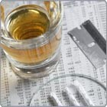
COCAINA E ALCOL
Visto che l’alcol ha un effetto SEDATIVO e la cocaina è EUFORIZZANTE…
…se li prendo insieme, i due effetti si neutralizzano?
ATTENZIONE!!
NO!
Si forma un composto FARMACOLOGICAMENTE ATTIVO chiamato
COCAETILENE
Notes:
L’assunzione combinata di alcol e cocaina determina nell’organismo la formazione di un metabolita farmacologicamente attivo chiamato “cocaetilene”. Chi assume alcol insieme alla cocaina, credendo che l’effetto sedativo del primo inibisca l’effetto euforizzante della seconda, compie un grave errore: non solo ne prolunga e ne potenzia l’azione, ma ne aumenta la tossicità a carico del SNC, del cuore e del fegato. Inoltre l’alcool rende più difficile controllare i risvolti prettamente psicotropi della sostanza (come ansia, fobia ed aggressività).

Slide 49
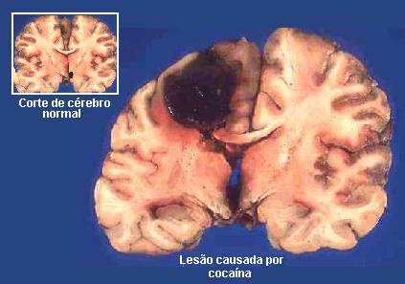
COCAINA
CERVELLO NORMALE
LESIONE DA COCAINA

Slide 50
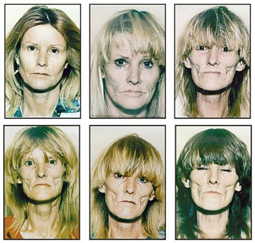

Slide 51

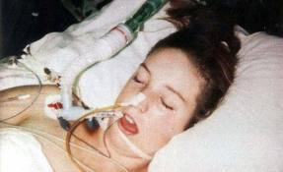
ECSTASY
E’ una droga SINTETICA conosciuta anche come MDMA (MetilenDiossiMetAmfetamina), viene assunta per via orale, solitamente in pastiglie, ed i suoi effetti durano da 3 a 6 ore.
Notes:
l'ecstasy (MDMA), proviene da laboratori clandestini di cambogia, pakistan e afghanistan. Le sostanze da taglio che vengono utilizzate sono innumerevoli. (e non sono certo salutari…)
51

Slide 52
ECSTASY
Effetti ricercati, dopo circa un’ora dall’assunzione:
loquacità
euforia
sensazioni di intimità con gli altri (empatia)
generale senso di benessere
una riduzione dell’ansia
Tutte queste sensazioni vengono amplificate dalla musica ritmata e dalle luci psichedeliche delle discoteche.

Slide 53
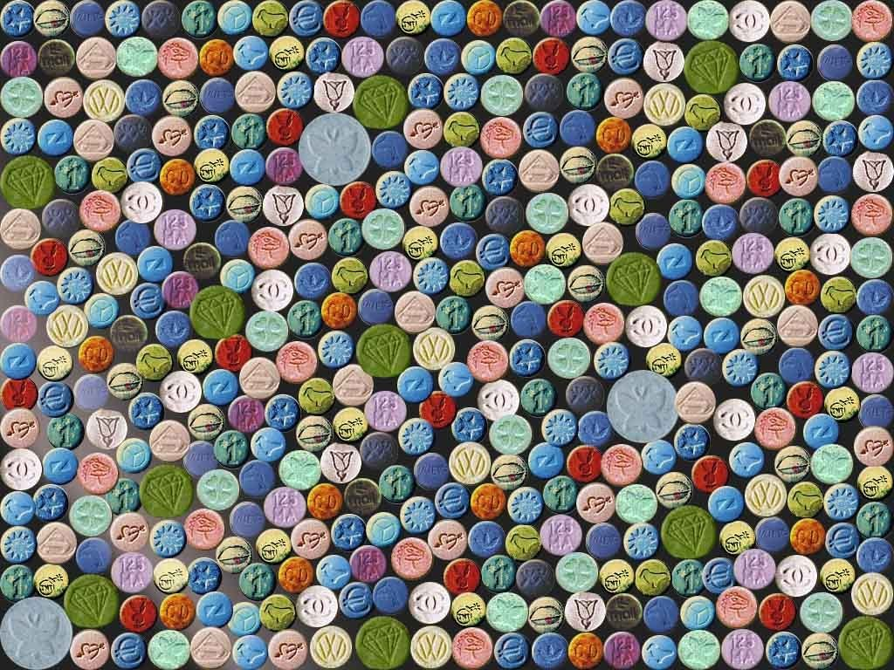
ECSTASY
L’effetto dell’ecstasy è DOSE DIPENDENTE:
agisce sia come stimolante che come allucinogeno.
Notes:
animaletti , stelline…i disegni sulle compresse sono stati creati per renderle più allettanti e dall’aspetto più innocuo. Come può fare del male una pastiglia che riporta il disegno di una farfalla o di un fiore?

Slide 54
ECSTASY
EFFETTI INDESIDERATI
FISICI (REVERSIBILI)
EFFETTI INDESIDERATI
PSICOLOGICI (IRREVERSIBILI)
Eccessi di caldo e freddo
Insonnia
Tachicardia
Bocca arida
Tensione della mandibola
Digrignamento dei denti
Colpo di sonno improvviso
Danni epatici
Morte(!!)
Attacchi di panico
Ansia
Difficoltà di concentrazione
Delirio
Allucinazioni
Depressione
Alterazione del comportamento.
Notes:
Danneggia il cervello e può interferire con la capacità del corpo di regolare la propria temperatura e portare a gravi conseguenze:
assumendo sostanze eccitanti, il pericolo principale a cui si può andare incontro, bevendo poca acqua, in situazioni affollate e di ballo sfrenato, è il "colpo di calore" : un aumento velocissimo della temperatura corporea con un contemporaneo aumento della pressione sanguigna.
Il colpo di calore può essere fatale; il sangue inizia a formare grumi o emboli che impediscono la normale circolazione che possono provocare la morte dei tessuti che non sono più irrorati dal sangue. In casi più gravi, portano ad ARRESTO CARDIACO o a ICTUS CEREBRALE.
Oltre al colpo di calore, la morte è solitamente attribuibile all'infarto, anche se non è possibile escludere il decesso per overdose.
In questa slide vengono riporati gli effetti dell’ec. A sin gli effetti fisici se chi assume resta in vita, questi effetti sono reversibili. A ds gli effetti psicologici non lo sono affatto , e , non solo permangono ma addirittura si aggravano trasformando i consumatori in futuri pazienti psichiatrici( attacchi di panico depressione ansia etc) leggi slide
DEPRESSIONE:
vale per tutte le droghe: una volta che è finito l’effetto appagante dovuto al rilascio della dopamina nei neuroni, e una volta bruciate le scorte di dopamina, la conseguenza è la depressione che porta fino al suicidio. La depressione è una malattia caratterizzata dalla scarsa concentrazione di dopamina nel cervello. Guardando le immagini del cervello di persone depresse si vede proprio la mancanza della dopamina ed è ovvio che questo accade anche con le droghe che la consumano tutta.

Slide 55
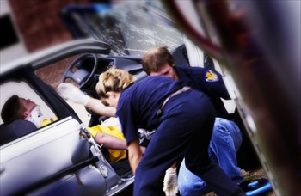
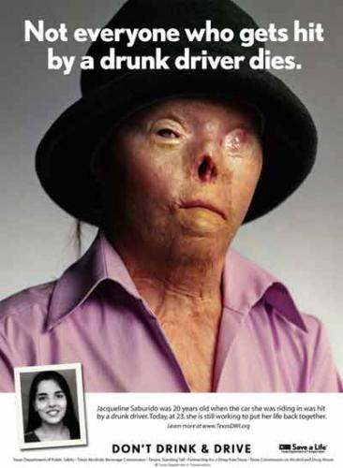
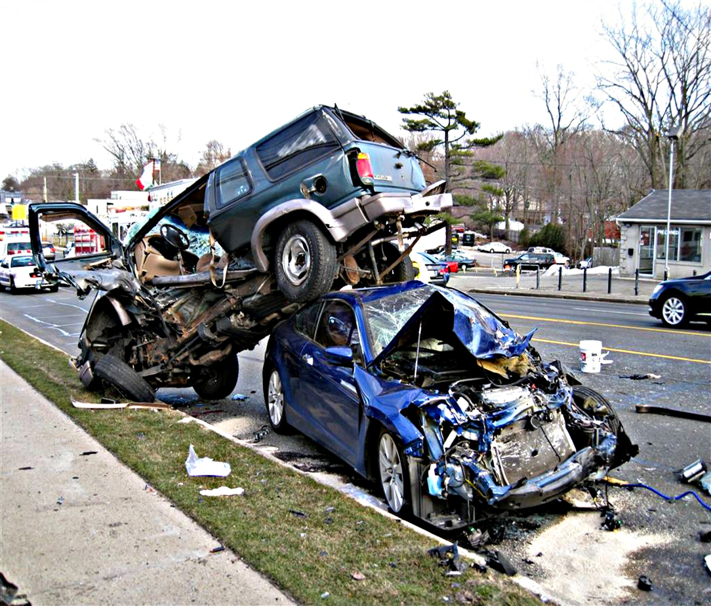


Non tutti quelli che vengono feriti da un autista “fatto” muoiono.
Non tutti quelli che vengono feriti da un autista “fatto” muoiono.
ECSTASY
L’ESALTAZIONE ELIMINA
LA PRUDENZA
Notes:
Sono sottovalutati i rischi di:
Elevata velocità.
Contrarre AIDS (attraverso rapporti non protetti).
Guida imprudente, principale causa delle “morti del sabato sera”!

Slide 56
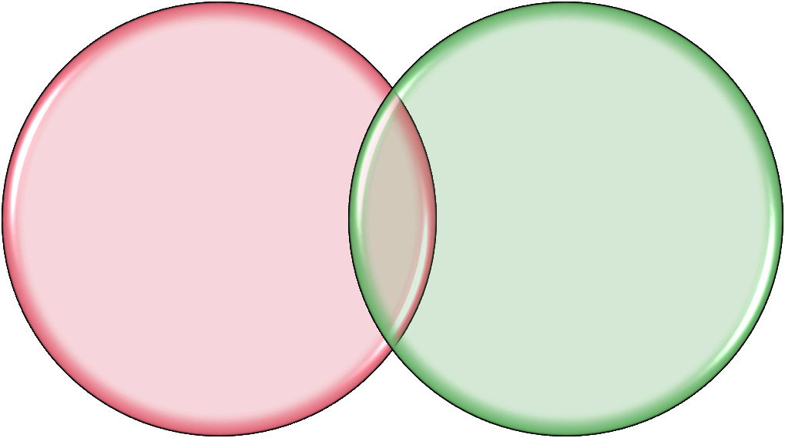
OPPIACEI
MORFINA
EROINA

Slide 57

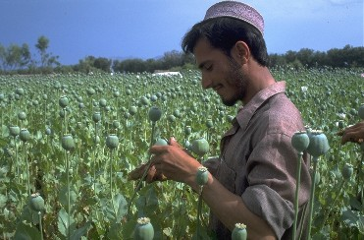

OPPIACEI
Gli oppiacei sono sostanze farmacologicamente attive derivate dall’OPPIO (un succo lattiginoso condensato all’aria aperta) estratto dal papavero sonnifero.
Notes:
57

Slide 58
Strutture simili danno effetti simili:
morfina
eroina
L’eroina è una sostanza di sintesi chimica che si ottiene per modificazione della morfina…
…attraversa la barriera emato-encefalica, e una volta giunta nel SNC si ritrasforma in morfina…
…lega quindi i recettori oppioidi delle cellule nervose (fisiologicamente deputati ad inibire le sensazioni dolorose) ed esplica la sua azione.
Notes:
L’eroina nasce nel 1897 ad opera di un chimico della Bayer. La stessa reazione che ha portato all’invenzione dell’aspirina (acetilazione), portò, solo undici giorni dopo, alla nascita dell’eroina partendo dalla morfina. Il primo caso fu un successo a livello mondiale, nel secondo caso fu, purtroppo ed inconsapevolmente, una disgrazia.

Slide 59
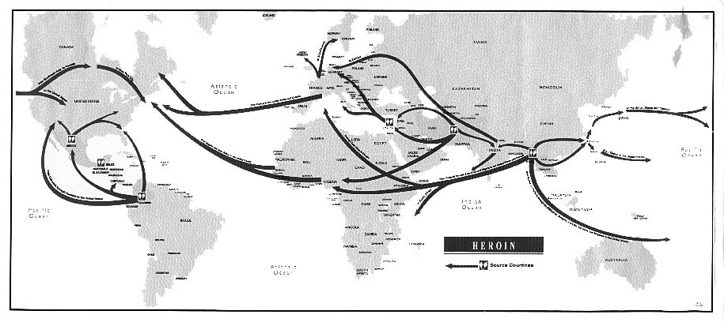
EROINA
Notes:
L'eroina oggi arriva direttamente dai Paesi produttori, dove le coltivazioni di papavero da oppio assumono carattere intensivo con conseguente affinamento dei processi di trasformazione e raffinazione.
Dai Paesi del Triangolo d'oro (Birmania, Thailandia, Laos) e della Mezzaluna d'oro (Afghanistan, Iran, Pakistan) , il prodotto viene instradato, soprattutto, attraverso la Turchia, vera testa di ponte, verso l' Europa.
59

Slide 60
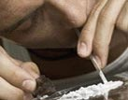
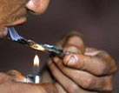
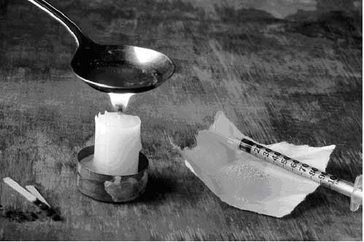
EROINA
VIE D’ASSUNZIONE
SNIFFATA
FUMATA
INIETTATA
Notes:
Al contrario di quanto si possa immaginare è possibile assumere eroina in tre modi diversi.
Le conseguenze e gli effetti che ne derivano sono gli stessi. L'eroina può essere sniffata, fumata o iniettata per via endovenosa. La differenza tra questi tipi di somministrazione è solo nella velocità e nell'intensità con cui l'effetto si manifesta e non nelle tragiche conseguenze
FUMATA:
L'eroina può essere fumata scaldandola su pezzi di carta stagnola, facendola strisciare e aspirandone i fumi della combustione. Questo comporta una intossicazione molto rapida e conseguenze problematiche a tutto l'apparato respiratorio. Secondo alcune testimonianze fumare eroina può comportare sintomi astinenziali anche più forti e duraturi. Molte persone iniziano fumando l'eroina. Questa è "l'anticamera" alle ineizioni. Una volta che si sviluppa una certa tolleranza all'eroina occorrono maggiori quantità. Le persone che fumano eroina spesso hanno le dita delle mani e le mani sporche di nero. Queste macchie sono causate dalla carta stagnola quando la si riscalda
SNIFFATA:
L'eroina si presenta in polveri di colore bianco, beige o marrone. Solitamente l'eroina di colore bianco (proveniente da India e Thailandia) può avere un grado di purezza molto alto. E' vero anche che esiste un'eroina ancora più chimica (venduta nelle piazze di Napoli e Perugia ad esempio) sempre di colore bianco. L'eroina può essere sniffata tramite una banconota arrotolata o un pezzo di carta qualsiasi. L'effetto arriva più lentamente rispetto alle iniezioni e all'eroina fumata. Nel giro di qualche minuto l'effetto raggiunge il culmine dell'intensità che va via via scendendo nel giro di qualche ora. Questo modo di usare eroina può procurare lacerazioni al setto nasale e sanguinamento. Come per l'eroina fumata sniffare eroina è "l'anticamera" alle iniezioni.
INIETTATA:
E' il modo più pericoloso di assumere eroina. La si inietta dopo averla sciolta in acqua e filtrata. Il pericolo sta nel fatto che l'eroina gira molte mani prima di arrivare al consumatore ultimo. Per aumentare i guadagni l'eroina viene tagliata con polveri di marmo, chinino, stricnina o psicofarmaci. Il tossicodipendente non conosce mai il grado di purezza o di impurità della sostanza prima di iniettarsela e spesso un calcolo sbagliato può portare all'overdose. Iniettarsi eroina provoca anche lacerazioni a vene ed epidermide, epatite C, HIV e altre malattie del sangue. Quando si assume eroina per via endovenosa l'effetto è istantaneo. In pochi secondi l'eroina entra in circolo al massimo dell'intensità provocando il cosiddetto "flash", una sensazione di intenso benessere chimico e di calore. Questo dura pochi minuti. In seguito l'effetto è il medesimo

Slide 61

EROINA
fuga dal mondo
EFFETTO RICERCATO
- Deprime il SNC
Fa DIMINUIRE la PRESSIONE
la FREQUENZACARDIACA e quella RESPIRATORIA

Slide 62
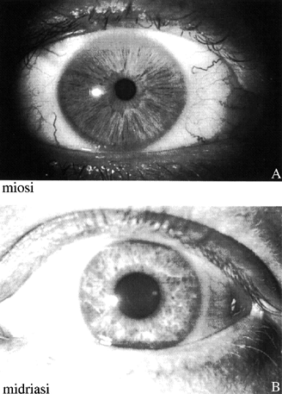
EROINA
PRINCIPALI EFFETTI COLLATERALI
Miosi (pupille a spillo)
Ipotermia con sudori freddi, convulsioni
Nausea, vomito e, a lungo andare, epatomegalia
Disturbi del sonno
Morte per PARALISI DEI CENTRI DEL RESPIRO.
Notes:
Paralisi dei centri del respiro: uno dei sintomi ricercati può essere anche la causa di morte: eroina non è letale solo per overdose!
62

Slide 63


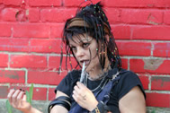
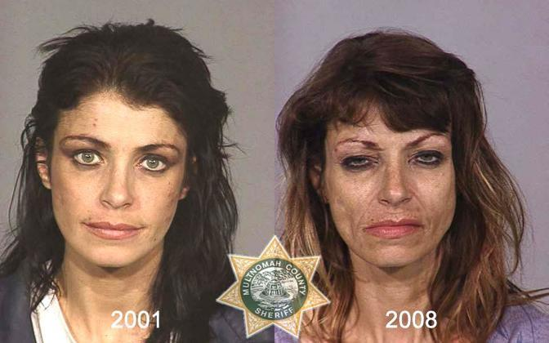
EROINA
L’eroina viene ricercata perché toglie i problemi.
FORSE!
Notes:
63

Slide 64
EROINA
IL METADONE
È UNA SOSTANZA CHE, UTILIZZATA SOTTO CONTROLLO, PERMETTE DI SUPERARE I DOLORI DELLA CRISI D’ ASTINENZA.
VIENE ASSUNTO PER VIA ORALE COME SCIROPPO E COSÌ AIUTA A PERDERE IL “VIZIO” DEL BUCO.
ANCHE IL METADONE SVILUPPA DIPENDENZA
Notes:
64

Slide 65
EROINA
SANZIONI PENALI
PER PRODUZIONE E TRAFFICO ILLECITO:
- DA 25 A 250 MILA EURO - DA 8 A 20 ANNI DI RECLUSIONE
PER USO PERSONALE: SOSPENSIONE DI
- PATENTE DI GUIDA - PASSAPORTO E PERMESSO DI SOGGIORNO
PER ABBANDONO DI SIRINGHE IN LUOGHI PUBBLICI:
-DA 50 A 500 EURO
Notes:
65

Slide 66
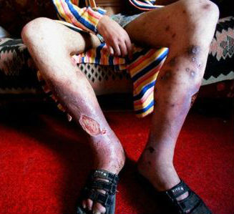

DESOMORFINA (Krokodil)
Sostanza oppiacea sintetizzata nel 1932 negli Stati Uniti a partire dalla morfina.
E’ venuta alla ribalta nel 2010 in RUSSIA.
Il nome utilizzato per la "droga di strada" con desomorfina fatta in casa è "Krokodil" (coccodrillo), poichè rende rapidamente la pelle squamosa.
In Russia la desomorfina è utilizzata come alternativa economica all'eroina.
Notes:
le compresse di codeina (che in Italia sono vendibili solo dietro presentazione di ricetta), che sono i precursori del krokodil, sono disponibili come analgesico (in particolare per la cefalea) senza prescrizione medica.

Slide 67



DESOMORFINA (Krokodil)
CAUSA GRAVI DANNI TISSUTALI
Sono documentati casi che hanno richiesto l'amputazione degli arti in tossicomani di lunga data. I danni ai tessuti provocati dalla desomorfina fatta in casa sono talmente gravi che la speranza di vita dei tossicodipendenti che ne fanno uso continuativo sembra essere al massimo di due o tre anni

Slide 68


FUGA DAL MONDO?
Per qualche momento, certo…
… il problema e’ quando si ritorna!

Slide 69

ALLUCINOGENI

Slide 70






ALLUCINOGENI
E’ un gruppo eterogeneo di sostanze che non si limitano ad amplificare gli stati usuali della mente, quanto piuttosto ad indurre esperienze che sono qualitativamente diverse da quelle della coscienza ordinaria. Tali esperienze sono spesso paragonate a stati di coscienza non-ordinari, come la trance, la meditazione, e i sogni.

Slide 71

KETAMINA
La Ketamina è un anestetico dissociativo per uso veterinario e in alcuni casi anche umano.
Si chiama “dissociativo” perchè il paziente subisce un effetto di rimozione dal corpo.
Notes:
71

Slide 72

KETAMINA
Negli animali da esperimento è stata associata ad un danno irreversibile al sistema nervoso centrale chiamato
lesione di Olney:
la sostanza causa la lisi mitocondriale e forma quindi piccoli buchi (vacuoli) tra i neuroni.
Notes:
Le cellule cerebrali perse non si rigenerano più.

Slide 73
KETAMINA
Alcuni effetti della ketamina sono comuni alle esperienze di “pre-morte”:
Convinzione di essere morti mentre si vede il proprio corpo dall’esterno
Flashforward (apparenti visioni del futuro)
Sogni vividi (piacevoli o meno) durante la fase di risveglio.
POSSIBILI BAD TRIP:
Intenso trauma che porta ad una sofferenza fisica e psichica che continua per molto tempo e può portare anche al suicidio
Notes:
Nel caso in cui si presenti il bad trip, l'esperienza può assumere connotazioni di intensissimo trauma in grado di portare l'individuo ad una grande sofferenza psicofisica che può continuare anche per molto tempo, con possibilità di induzione inconscia al suicidio.
73

Slide 74



LSD
L’LSD (dietilammide dell’acido lisergico), deriva da un fungo (ergot) parassita della segale. E’ conosciuto comunemente come acido ed è l’allucinogeno più diffuso nel mondo.
Le formulazioni più frequenti sono strisce di carta o compressine dette “CARTONI”
dove non si sa mai bene cosa ci sia dentro.
Notes:
In passato la segale infestata dall’ergot che per errore veniva panificata causava intossicazioni nelle popolazioni e ha dato origine a fenomeni come la Caccia alle Streghe di Salem, dove i cittadini, ignari di aver mangiato un pane “allucinogeno”e credendo di essere stati testimoni di atti stregoneschi, hanno perseguitato, torturato e ucciso fantomatiche fattucchiere-
LSD si trova puro o tagliato con ecstasy, amfetamine & stricnina.
I vari tagli influenzano l’effetto della sostanza.

Slide 75
LSD
I bad trip e i flashback sono alcuni dei rischi dell'LSD
Il bad trip nelle condizioni di enorme amplificazione sensoriale dell'LSD, è percepito con tale forza che non si è più nelle condizioni di sopportare l'esperienza che si sta vivendo.
Alcune persone, anche molto tempo dopo l'assunzione della droga, sperimentano i cosiddetti flashback : il riprovare improvvisamente la stessa sensazione dell'intossicazione, incluse le allucinazioni, pur senza aver assunto la droga da tempo (talvolta anni). Non è ancora chiaro cosa provochi questi flashback: si presume che siano analoghi a quelli che causa una qualunque esperienza emotivamente intensa; pare tuttavia che situazioni di stress fisico e psicologico aumentino le probabilità di manifestazione.
In alcuni utilizzatori di LSD possono essere smascherati disturbi mentali latenti, come ad esempio schizofrenia o depressione.

Slide 76

ALLUCINOGENI
La schizofrenia ha delle manifestazioni simili agli effetti degli allucinogeni.
Un esempio di come cambia la realtà durante un’esperienza allucinatoria ci è data dai quadri rappresentanti un gatto dipinti da un pittore inglese (Louis Wain) durante la progressione della sua schizofrenia.
Le allucinazioni sono simili a un episodio schizofrenico acuto.
Notes:
la serie infinita di gatti ritratti da Louis Wain: la progressiva disgregazione dell'immagine rappresentata ne ha seguito di pari passo l'evoluzione verso una grave forma di schizofrenia a esordio tardivo.
(Schizofrenia: disordine mentale caratterizzato da anomalie nella percezione della realtà.)
NB: I casi di morte che si sono verificati sotto l’effetto di allucinogeni derivano da azioni incontrollate dovute all’alterata percezione della realtà circostante.

Slide 77

ENERGY DRINKS
Bevande contenenti sostanze con diverse azioni sul SNC:
XANTINE(Caffeina, Teofillina del Te',Teobromina
del cioccolato)
ERBE OFFICINALI : ginseng, tè verde…
SOSTANZE VARIE come guaranina, taurina…
Notes:
TAURINA (un amminoacido
amato dagli sportivi che stimola l'attività cardiaca in alcuni casi
fino all'ipertensione),

Slide 78

ENERGY DRINKS
causano:
EFFETTI
COLLATERALI:
DIPENDENZA
(alla cessazione):
INSONNIA
ANSIA
AGITAZIONE
DISIDRATAZIONE
EMICRANIA
DEPRESSIONE
INCAPACITA’ DI CONCENTRAZIONE
TOLLERANZA
Notes:
La pericolosità dell'abuso di queste bevande è testimoniata dalla presenza di EFFETTI COLLATERALI
Insonnia
Ansia
Agitazione
Disidratazione (la caffeina è un diuretico)
E dallo sviluppo di fenomeni di TOLLERANZA con progressiva riduzione della risposta dell'organismo alla somministrazione, e di DIPENDENZA con emicrania, incapacità di concentrazione e depressione alla cessazione
Ovviamente molto pericolosa è l’assunzione di Energy Drinks come ingrediente di cocktails alcolici o comunque insieme a whisky, gin, rum, vodka ecc. con lo scopo di mitigare l’effetto sedativo dell’alcool. In realtà, la concentrazione di alcool nel sangue rimane invariata e quella di limitare lo stato di ebbrezza è soltanto una sensazione effimera, senza fondamenti scientifici.
In sintesi, mettersi al volante in stato di alterazione alcolica e pensare di riuscire a guidare perfettamente perché si sono assunti tre o quattro Energy Drinks è una pericolosissima illusione.

Slide 79

CLUB DRUGS
Il GHB, inodore e insapore, ha la triste fama di essere utilizzato spesso nei “date rapes”, cioè appuntamenti con stupro, per la compromissione di memoria che genera.
Inoltre porta ad uno stato di forte disinibizione e all’incapacità di ribellarsi della vittima a causa del rilassamento muscolare.
GHB
Notes:
GHB (gamma idrossibutirrato), noto anche come “ecstasy liquida”, e il metabolita attivo.
A differenza dell'ecstasy che causa eccitazione, addormenta, per così dire, il sistema nervoso, con disturbi sulla memoria e sull'orientamento.
Fanno parte delle “club drugs”¹, termine proposto alla fine degli anni '90 dal National Institute of Drug Abuse statunitense, con il quale si indica una serie di sostanze diverse, ma accomunate dal prevalente consumo in luoghi frequentati dai giovani.

Slide 80
SOSTANZE VOLATILI
Le sostanze d’abuso che vengono inalate includono prodotti di largo consumo, quali i combustibili per accendini, i detergenti e le colle.
Dopo l’inalazione entrano rapidamente nel circolo sanguigno attraverso gli alveoli polmonari e si “accumulano” a livello del sistema nervoso centrale, dove svolgono i loro effetti.
In seguito all’uso cronico di inalanti, è stata riscontrata in alcuni soggetti una sintomatologia di tipo astinenziale che inizia 24-48 ore dopo l’ultima assunzione e persiste per circa cinque giorni.
Notes:
80

Slide 81
SOSTANZE VOLATILI
Complicanze organiche
Complicanze neuropsichiatriche
Apparato respiratorio: tosse, difficoltà respiratoria, polmoniti
Cuore: aritmie
Rene: insufficienza renale cronica
Midollo osseo: aplasia (alterazione quantitativa o qualitativa delle cellule della rigenerazione del sangue)
Apparato gastrointestinale: nausea, vomito, diarrea, dolori addominali
Depressione dell’umore
Epilessia
Neuropatie periferiche
Parkinsonismo
Encefalopatia acuta e/o cronica
Atrofia cerebrale, demielinizzazione (riduzione della mielina, sostanza che riveste e protegge le fibre nervose) e neuropatia cronica periferica
Notes:
Verificato su “Drug Abuse Handbook”, si parla di neuropatia cronica (non cranica) periferica.
81

Slide 82
NUOVE DROGHE
Nel 2014 sono state scoperte almeno altre 100 nuove sostanze pericolose!!
Katt, Shaboo, Crystal Meth,
Sali da bagno ecc.
KKatt
Notes:
82

Slide 83
NUOVE DROGHE
Sono tutte droghe che UCCIDONO
E i loro effetti sono ancora più devastanti e rapidi rispetto alle altre droghe!
KKatt
Notes:
83

Slide 84
CONCLUSIONI
I casi in cui, dopo avere assunto droga, si è finiti IN CURA DA UNO PSICHIATRA sono sufficientemente numerosi da sconsigliare questo tipo di esperienza.
Notes:
84

Slide 85

CONCLUSIONI
I casi in cui, dopo avere assunto droga, si è finiti IN CURA DA UNO PSICHIATRA sono sufficientemente numerosi da sconsigliare questo tipo di esperienza.
Notes:
85

Slide 86
CONCLUSIONI
LA CULTURA è L’UNICA DROGA CHE CREA
INDIPENDENZA!!
Notes:
86

Slide 87

GRAZIE PER
L’ATTENZIONE
Notes:
LE ULTIME DUE SLIDES SONO QUELLE FACOLTATIVE

